Slide 1
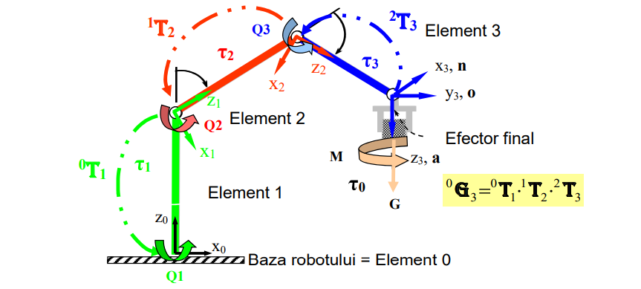
Proiect Bazele Roboticii
Calculul torsorilor pentru elementele și cuplele unui robot
Balan Cristina
Balan Dan

Slide 2
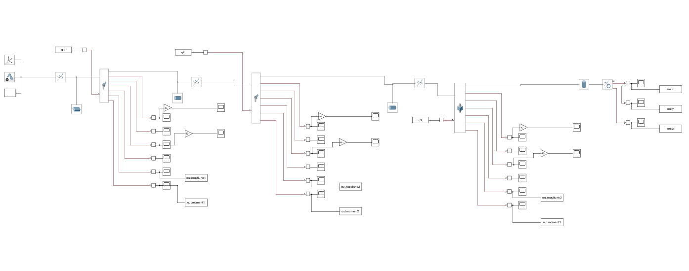
Schema Simulink

Slide 3
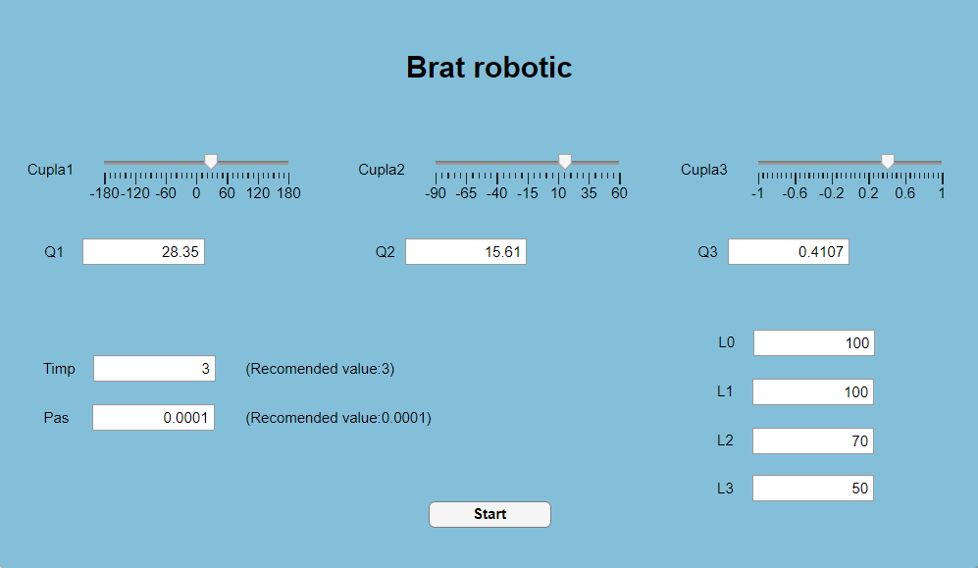
Setarea unghiurilor de rotație și a distanțelor de translație
Interfața App Designer
Setarea lungimilor elementelor brațului
Setarea timpului de simulare

Slide 4
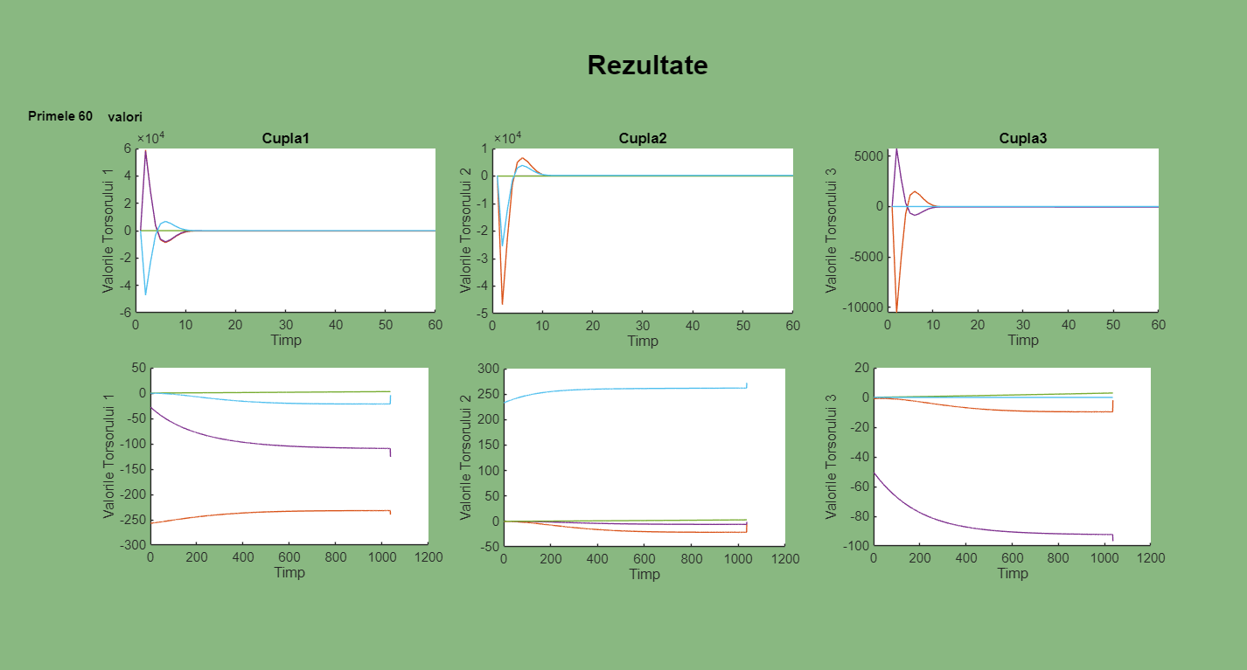
Graficele după simulare

Slide 5
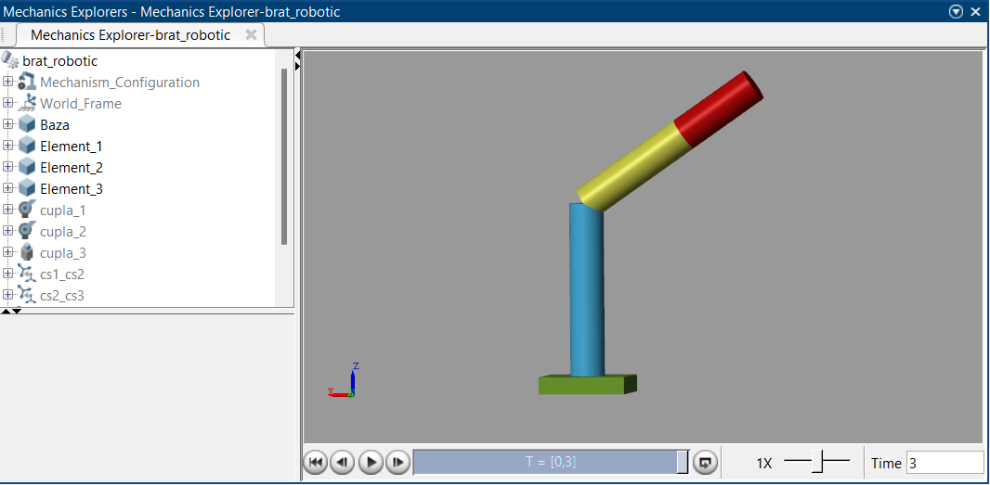
Simularea brațului robotic

